Slide 1

Servizio Idrografico Regionale
Ing. Marco Stelluti

Slide 2

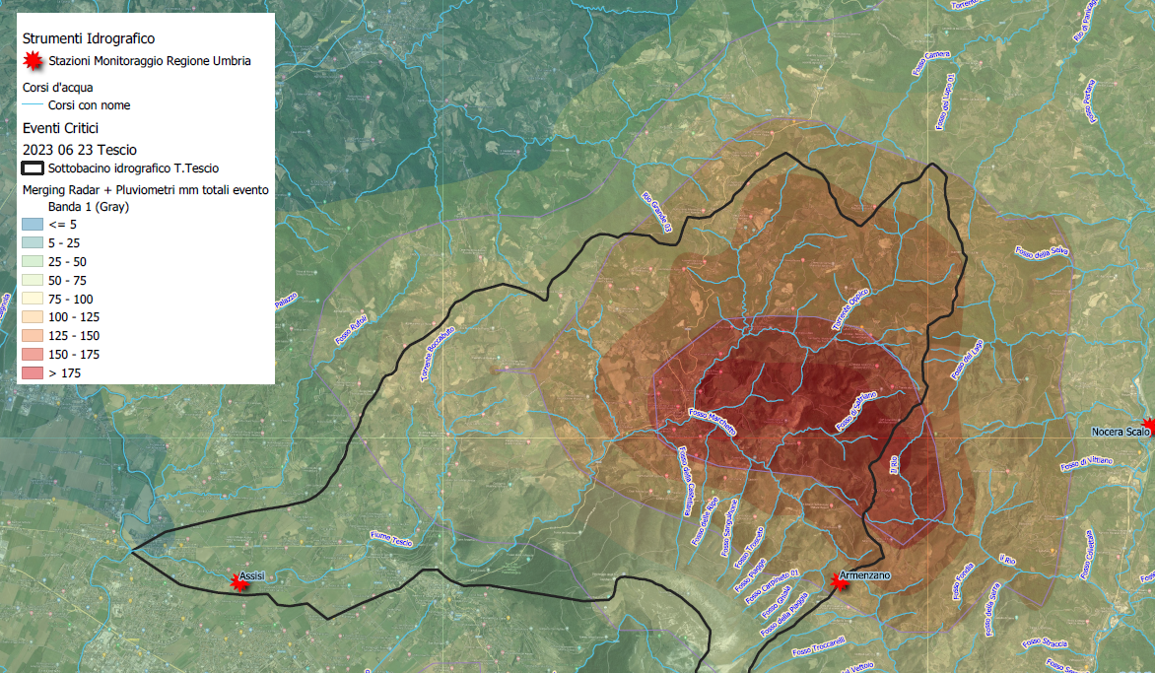
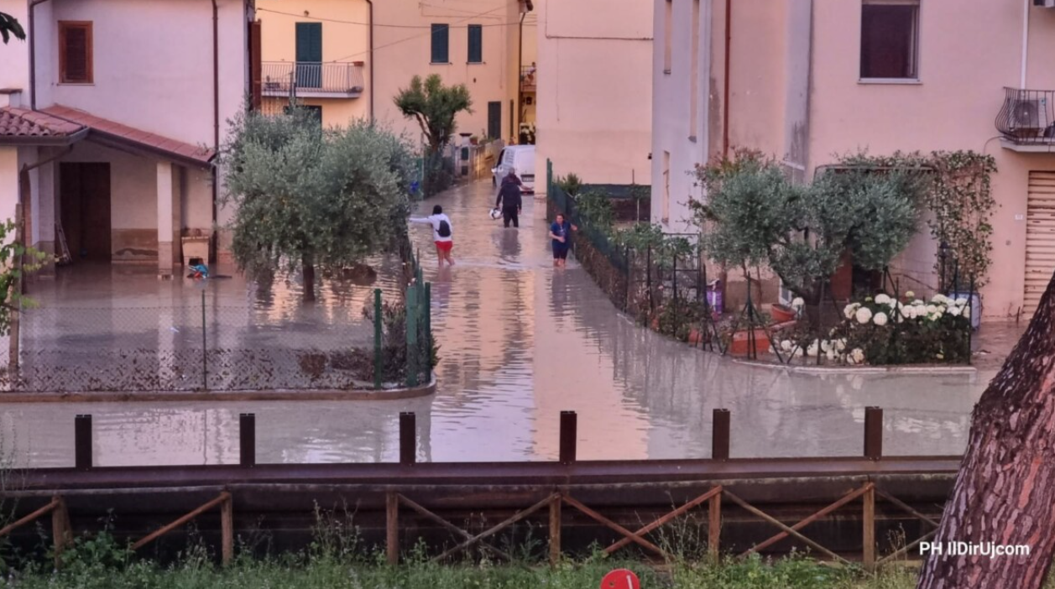
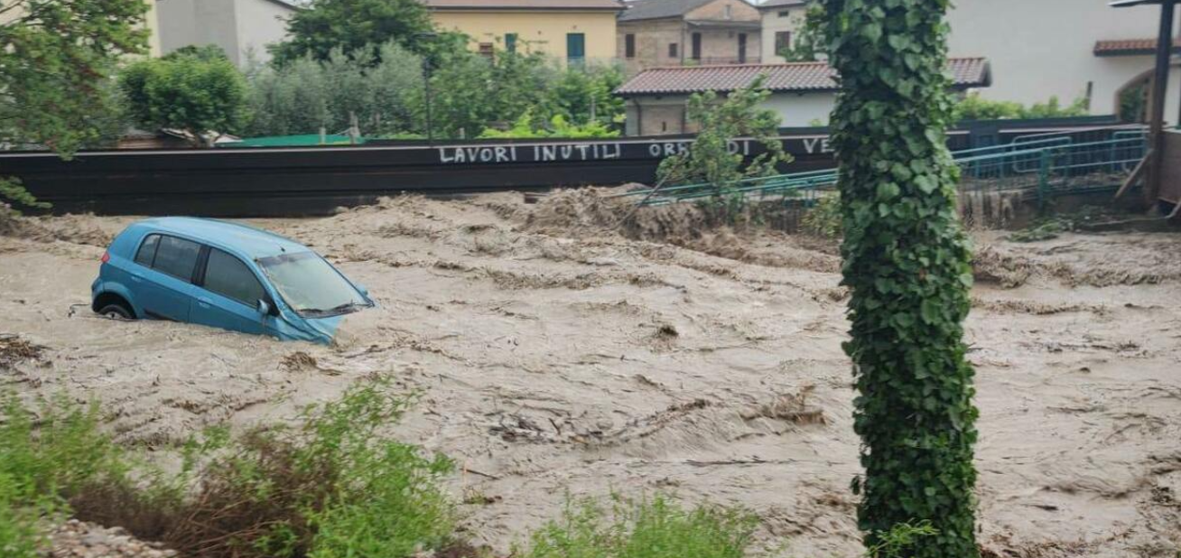
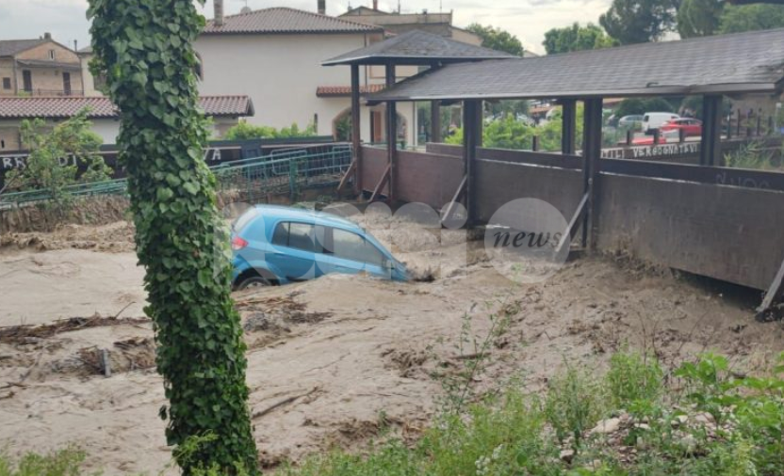
Perché monitorare il territorio
23 giugno 2023 evento
Assisi-Bastia Umbra
Immagine dal web
Immagine dal web
Immagine dal web

Slide 3
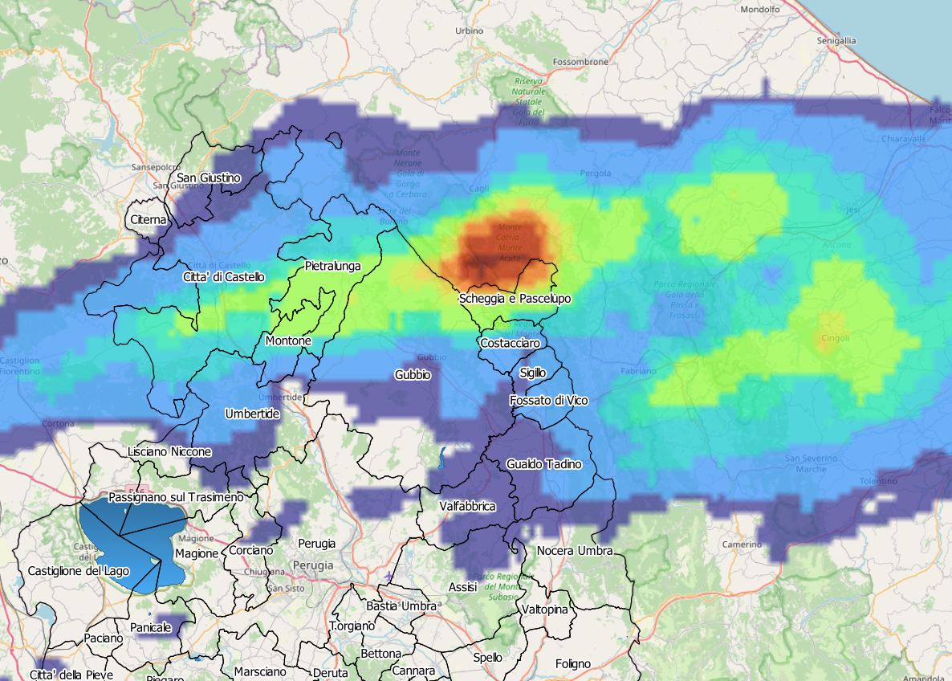
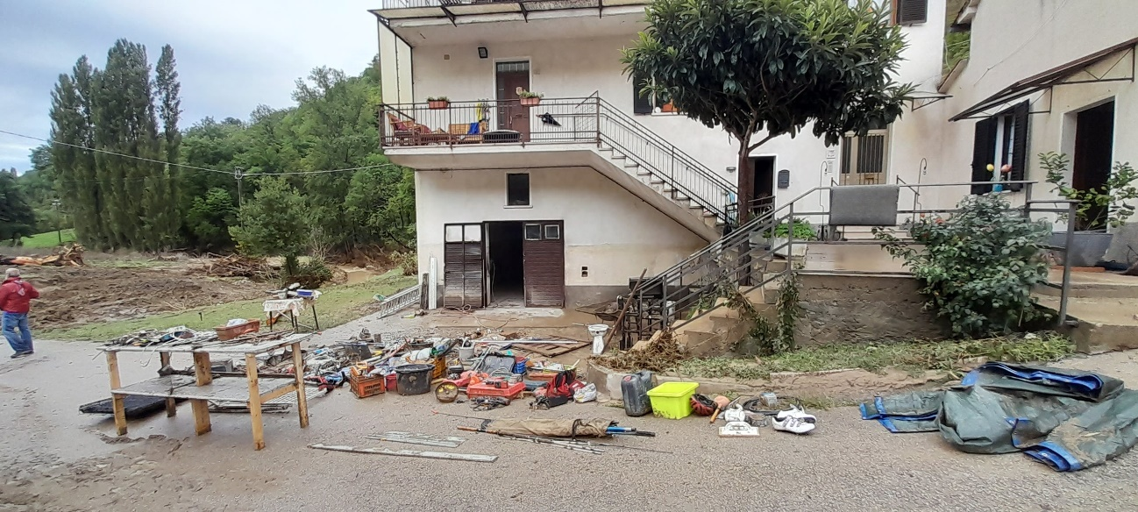
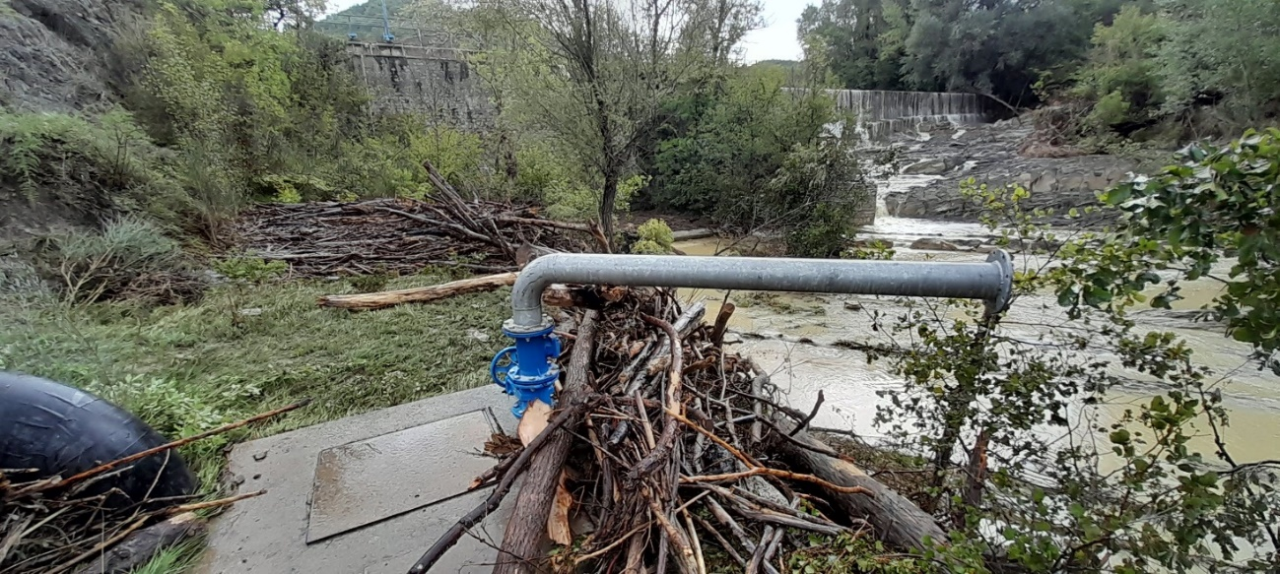
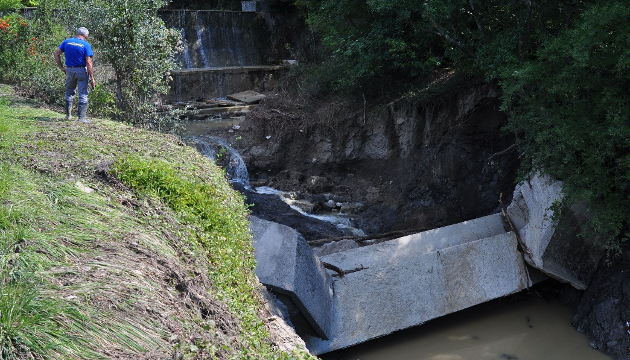
Perché monitorare il territorio
15 settembre 2022 evento
Marche - Umbria

Slide 4
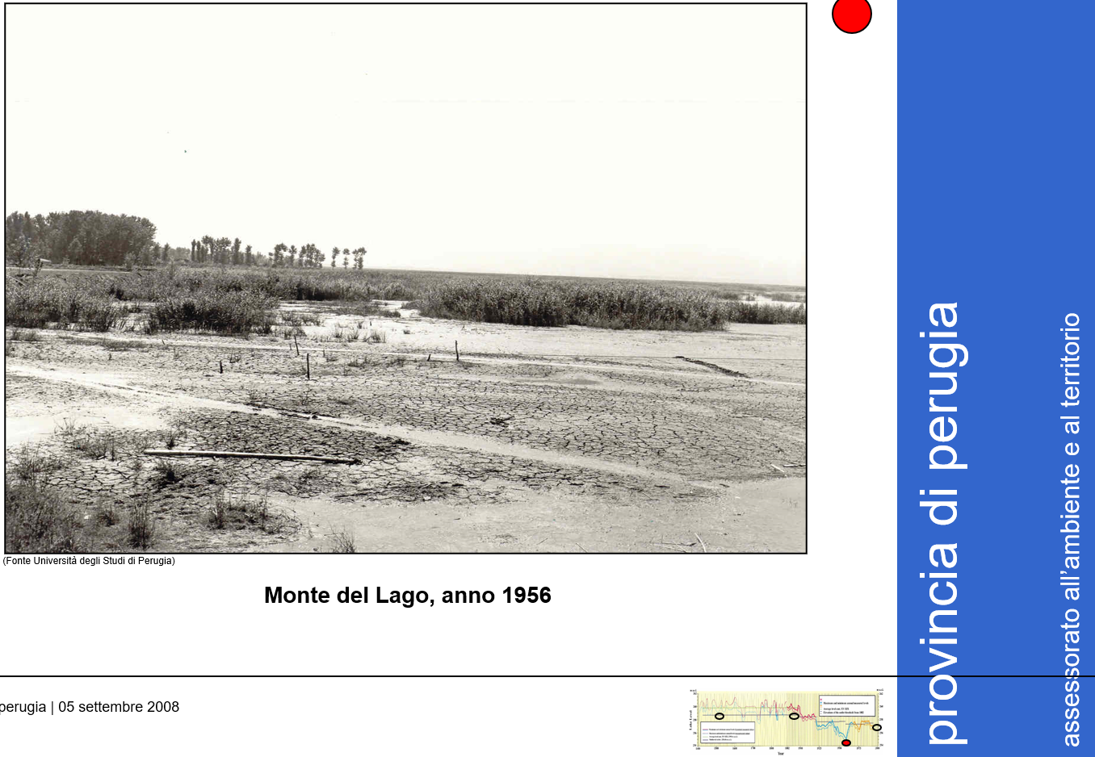
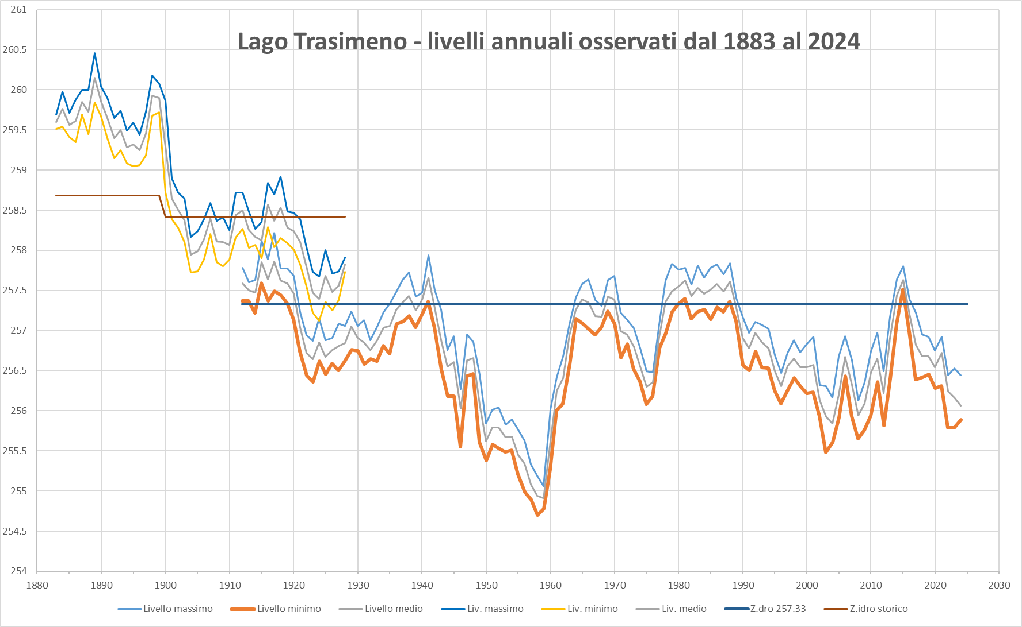
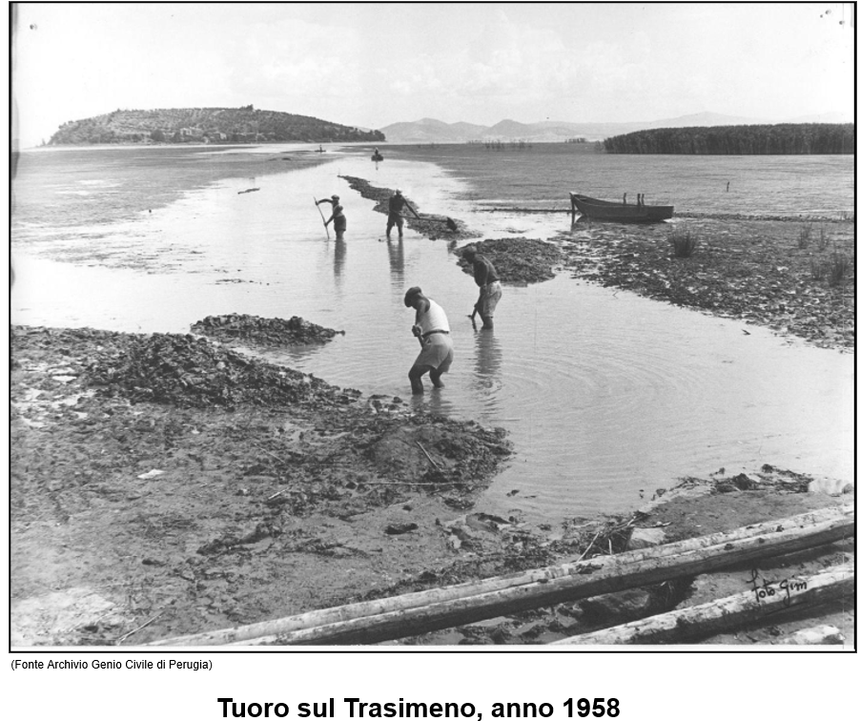
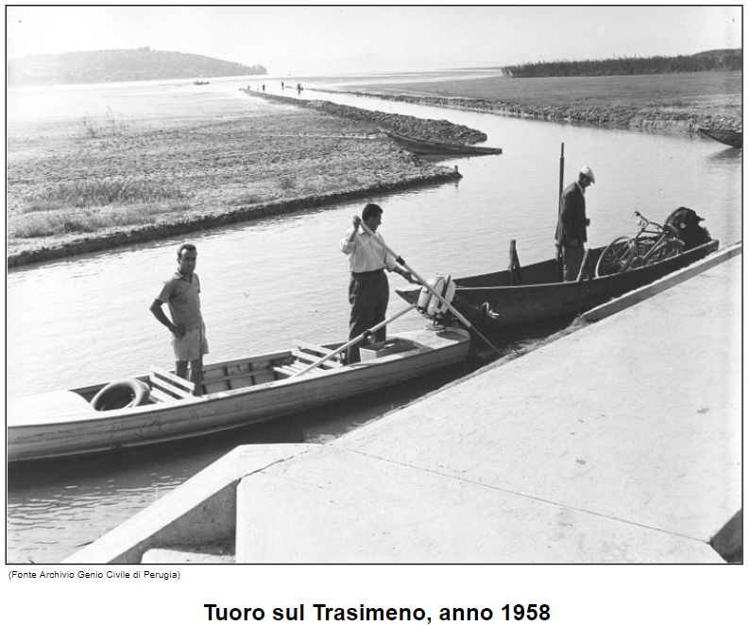
Perché monitorare il territorio
-2.63 m s.z.i. 1958
-1.18 m s.z.i. 2024

Slide 5
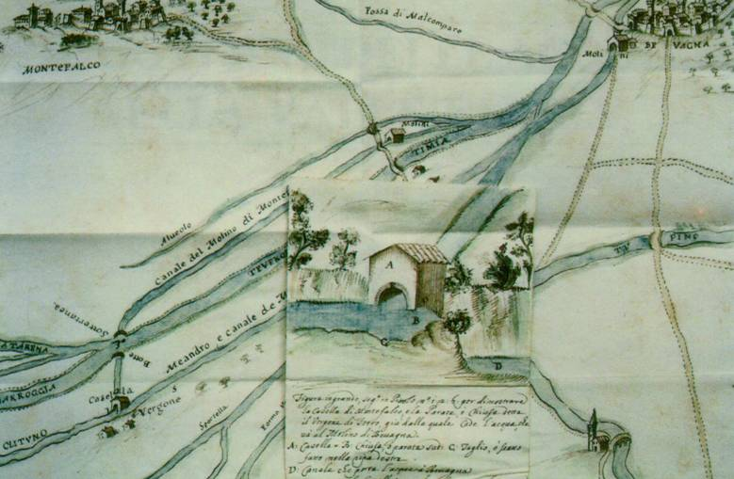
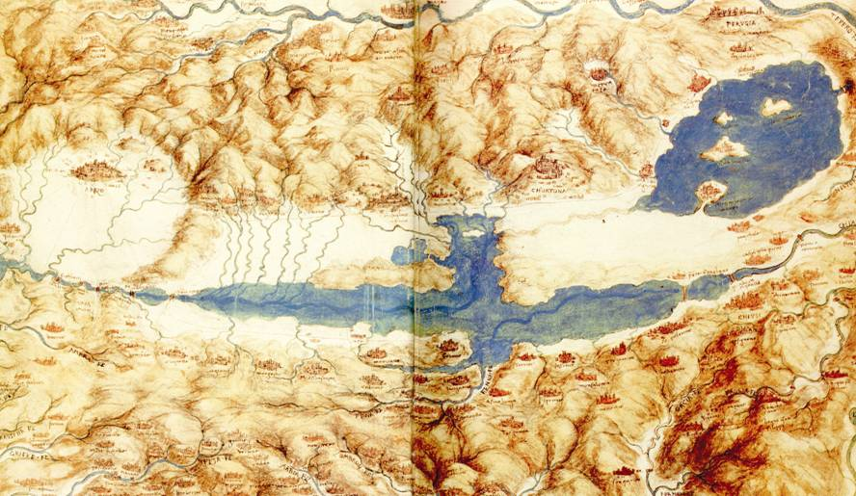
Perché monitorare il territorio
Sistemazione del Clitunno (1705)
Leonardo percorse il territorio toscano ed in parte umbro, realizzando accurati rilievi topografici grazie ai quali ha prodotto mappe idrografiche che mostrano un’evidente intenzionalità progettuale per la regimazione delle acque.
Leonardo da Vinci 1502
“Volo d’uccello”

Slide 6
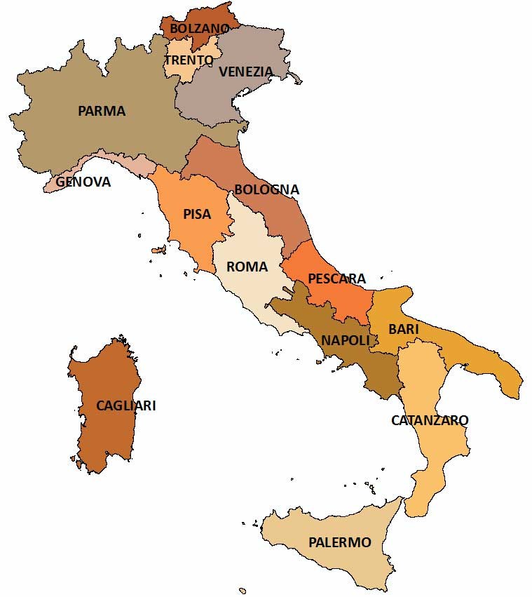

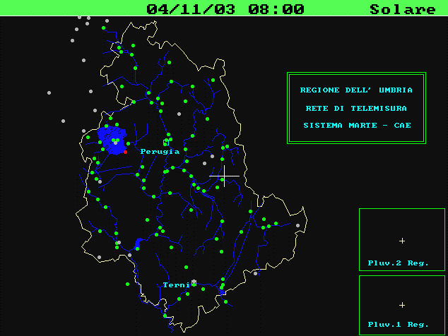
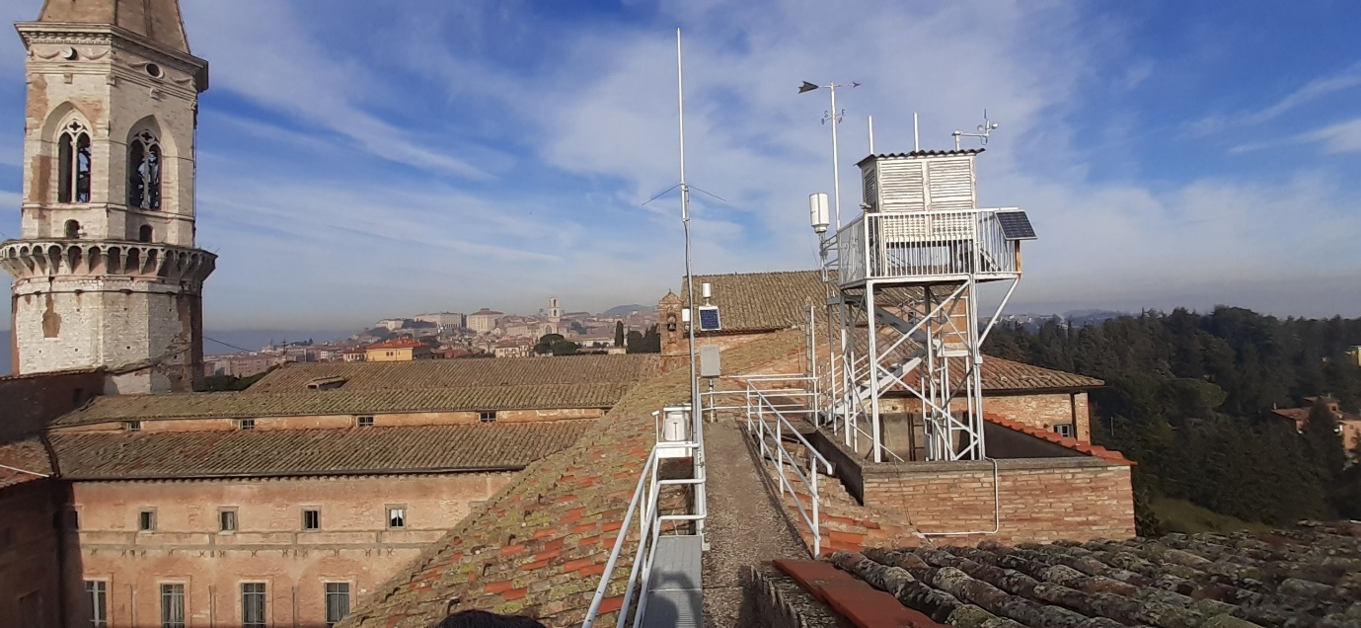
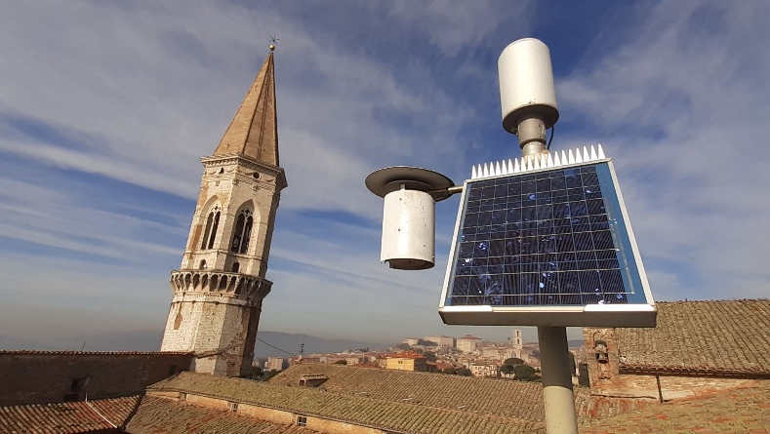
Competenze del monitoraggio nel tempo
Il Servizio Idrografico italiano per l’Italia peninsulare e per le grandi isole di Sicilia e Sardegna fu istituito con Decreti Luogotenenziali del 17 giugno e del 25 ottobre 1917.
Il Servizio Idrografico fu inizialmente posto sotto la vigilanza del Consiglio Superiore delle Acque, in seguito, con la L. 183/1989, fu stabilito che i Servizi Idrografico e Mareografico, confluissero, insieme ad altri servizi tecnici (sismico, dighe e geologico), nei Servizi Tecnici Nazionali della Presidenza del Consiglio dei Ministri.
Con il D.Lgs. n. 112 del 31 marzo 1998 “Conferimento di funzioni e compiti amministrativi dello Stato alle regioni ed agli enti locali, in attuazione del capo I della legge 15 marzo 1997, n. 59” (Legge Bassanini) venne disposto che gli uffici periferici del Dipartimento dei Servizi Tecnici Nazionali fossero trasferiti alle regioni (art. 92, comma 4).
Il trasferimento venne sancito definitivamente con il DPCM del 24/07/2002, in cui si stabilì che a far data dal 1 ottobre 2002 gli uffici compartimentali, le sezioni staccate e l’officina di Strà del SIMN con esclusione della sezione dell’Ufficio compartimentale di Venezia deputata al monitoraggio della laguna, fossero trasferiti alle regioni presso le quali avevano sede per essere incorporati nelle strutture operative regionali competenti in materia.
Servizio Idrografico e Mareografico Italiano
www.isprambiente.gov.it
1917 – istituito
1998 – passaggio regioni - 2002

Slide 7
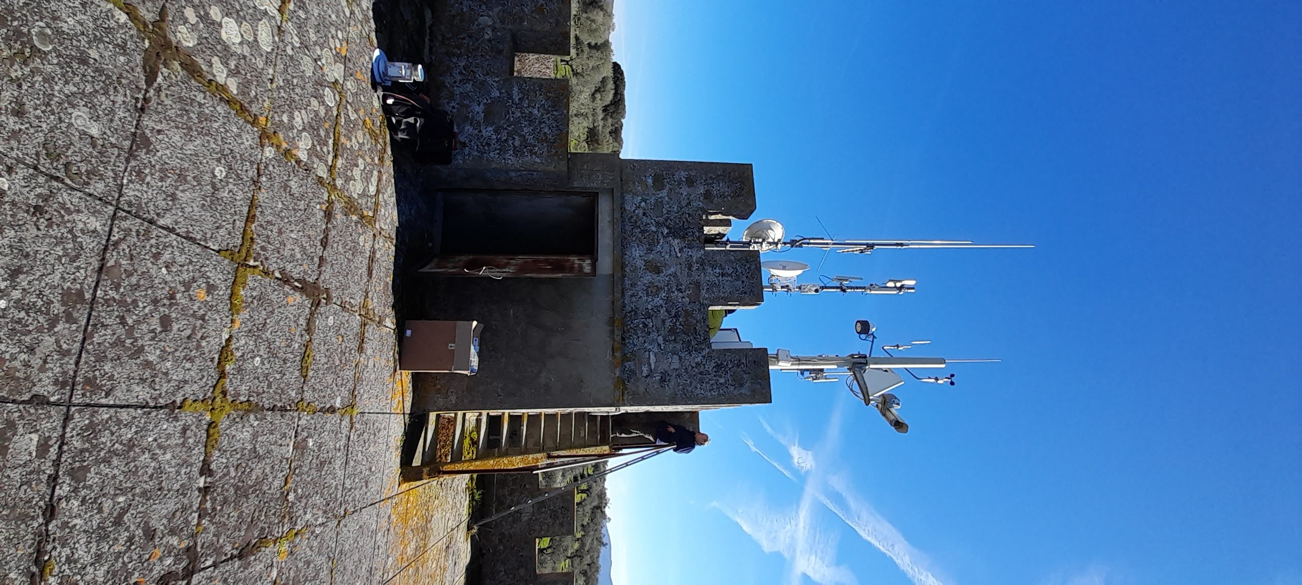
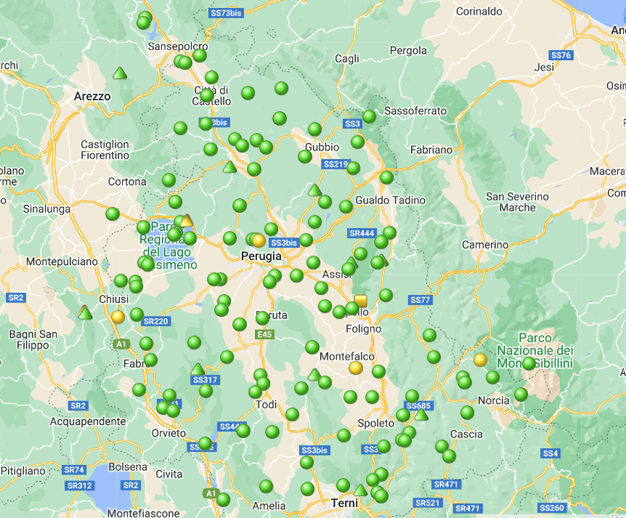
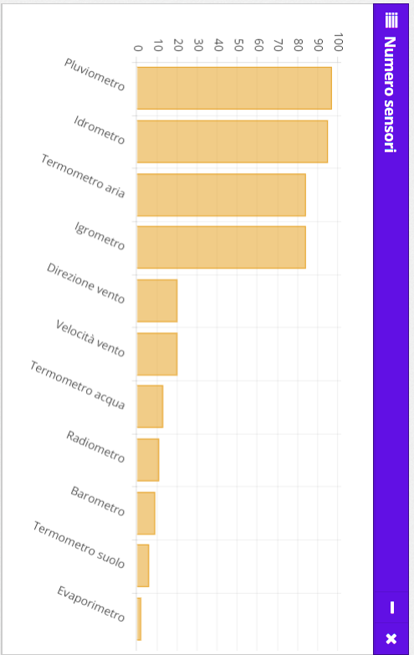
2024 – SIR RU
La rete di monitoraggio in tempo reale della Regione Umbria è attiva dal 1982
42 anni
156 stazioni
97 pluviometri
84 termometri
95 idrometri
84 igrometri
28 ripetitori
2024

Slide 8
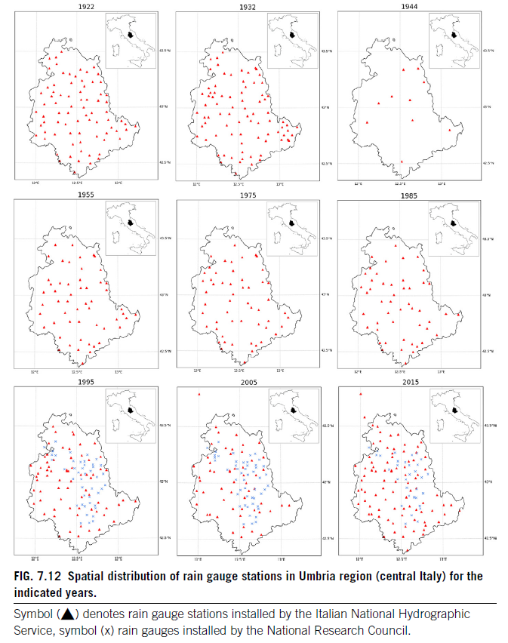

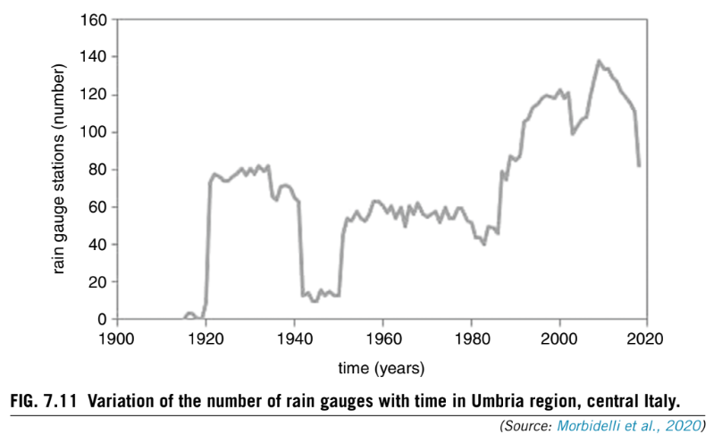
RIMU – SIR RU
Integrare reti meteorologiche esistenti (RIMU)
validare i dati osservati in tempo reale
pubblicare i dati della RIMU– Database Open web
integrare la rete regionale con le reti globali WMO e COPERNICUS
installazione di nuovi sistemi di misurazione del contenuto acqua del terreno (raggi cosmici)
installazione di strumentazioni in grado di misurare le fulminazioni

Slide 9
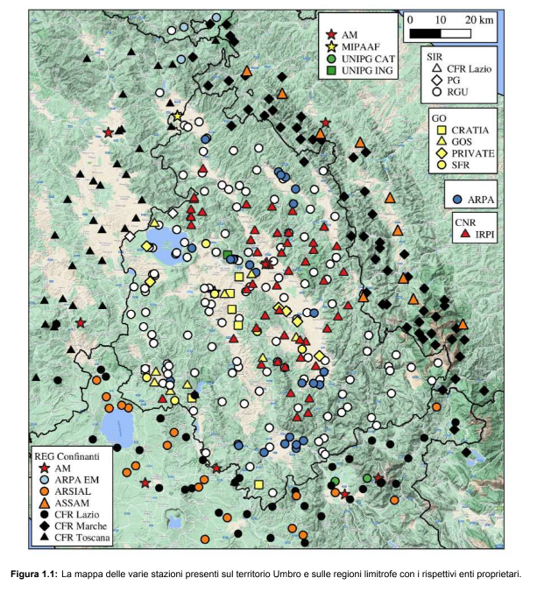
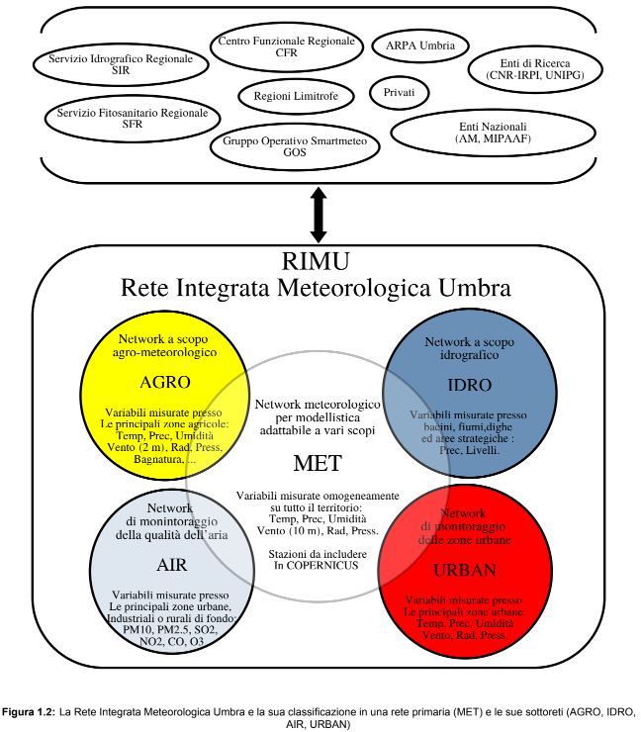
RIMU – SIR RU

Slide 10
RIMU – SIR RU
RIMU – CLIMA
Rete Integrata Metereologica Umbra e Strumenti per l’analisi climatica in Umbria
Budget Complessivo
€ 3.800.000
Strategia Regionale di Adattamento ai cambiamenti climatici
Aggiornamento del progetto SECLI, POR-FESR 2007-2013.
Strategia Regionale di Sviluppo Sostenibile
Strumenti e sistemi per l’allertamento delle popolazioni esposte a rischi.
Strumenti e sistemi per il “now-casting” dei rischi.
Strumenti di supporto alle decisioni (web-based - GIS) per le autorità di protezione civile e per l’informazione al cittadino.
Implementazione di sistemi per la previsione meteorologica più moderni.
Strumenti e azioni per la formazione di modelli di evoluzione del clima, scenari climatici previsti di medio-lungo periodo.
Specifiche dotazioni informatiche e sistemi di monitoraggio meteo di ultima generazione.

Slide 11
Grazie per l’attenzione
mstelluti@regione.umbria.it
Servizio Idrografico Regionale
Ing. Marco Stelluti

